Slide 1
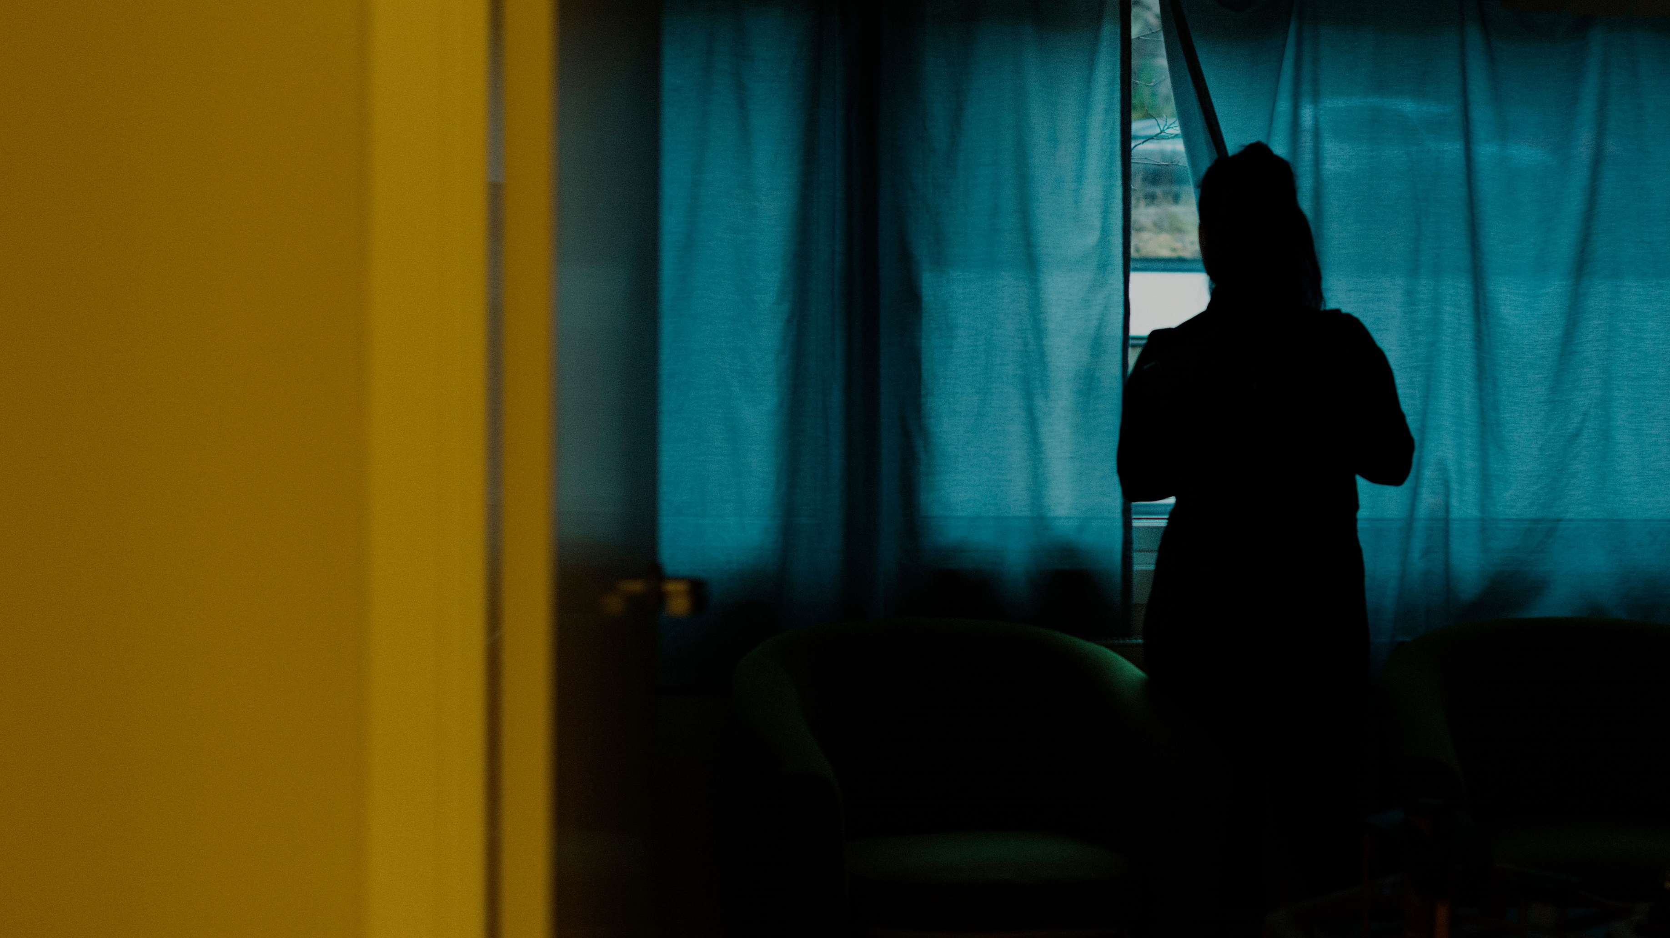
Introduksjon
ROSA
- den nasjonale
hjelpetelefonen mot menneskehandel
Kristin Næss Stub,
rådgiver i ROSA
22 33 11 60
www.rosa-help.no

Slide 2
Mandat
Koordinere bistand til ofre for menneskehandel
Drive den nasjonale hjelpetelefonen mot menneskehandel
Dele kompetanse og drive påvirkningsarbeid

Slide 3
Den nasjonale hjelpetelefonen mot menneskehandel
Lavterskel døgnåpen telefonlinje, alle kan ringe, offentlige etater, helsevesen, organisasjoner og privatpersoner.
Tilbyr veiledning, avklaring av rettigheter, akutt bistand og trygt oppholdssted, samt henvisning til andre relevante aktører.
Bredt kontaktnettverk
Oslo krisesenter betjener telefonen utenom kontortid.

Slide 4
Hva gjør vi?
Koordinere hjelp og assistanse, og sikre trygge oppholdssteder for ofre for menneskehandel
Assistere NAV, politiet, UDI, advokater og øvrig hjelpeapparat
Veilede ansatte på krisesentrene og øvrig hjelpeapparat i konkrete saker
Informasjonsarbeid og politisk påvirkningsarbeid

Slide 5
Hva er menneskehandel?
Menneskehandel innebærer at noen gjennom bruk av vold, trusler eller misbruk av sårbar situasjon blir tvunget, utnyttet eller forledet til ulike former for arbeid/tjenester for eksempel tigging, prostitusjon, andre seksuelle formål, krigstjeneste eller organhøsting.
Ulike grader eller gråsoner
Helsepersonell skal ikke være eksperter på dette!
Komplekse juridiske vurderinger
Nettressurs: menneskertilsalgs.no

Slide 6
Hva ser ROSA i de sakene vi møter?
Fattigdom
Krig/forfølgelse
Omsorgssvikt
Overgrep
Mangel på omsorgspersoner
Fysisk/psykisk funksjonshemning
Store forsørgelsesansvar
Psykiske helseutfordringer
→Sårbarhet
→Mangel på alternativer

Slide 7
Hvorfor oppsøker ikke utsatte hjelp?
Frykt
Skam og skyldfølelse
Mistillit
Økonomiske forpliktelser
Avhengighetsforhold
Ingen opplevelse av å være "offer"

Slide 8
Caseoppgave
"Magefølelse"
Helsepersonell kan komme tett på
Blandingsutnyttelse eller kombinasjoner
Kvalifisert tolk og kultursensitivitet
Tenk gjennom: Hvem tror de jeg representerer og hva er min agenda?
Skjermet samtale
Vit hvor du skal henvende deg
Del observasjoner/ hendelser
Drøft med hjelpeinstanser / du kan anonymisere
Tilby å bistå i å ta kontakt med hjelpeinstanser

Slide 9
Hva kan dere som helsepersonell gjøre?
Skape et trygt rom for å fortelle
Kjenne til ulike hjelpeinstanser
Dele kunnskap om dette med kollegaer
Avvergeplikt / nettressurs plikt.no
Hvis du er bekymret, gjør noe heller enn ingenting
Ofte kan vi ikke gjøre annet enn å gi informasjon om at det finnes hjelp

Slide 10
ROSA
- den nasjonale
hjelpetelefonen mot menneskehandel
22 33 11 60
www.rosa-help.no

